Slide 2


TIẾT 4
LUYỆN TỪ VÀ CÂU

Slide 3
Thứ ..., ngày tháng 01 năm 20....
Luyện từ và câu
Em hãy chia sẻ
cho các bạn biết
các loại cây ăn quả

Slide 4

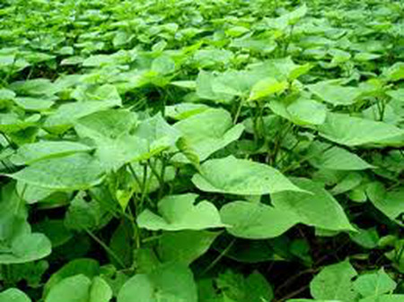
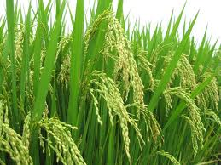
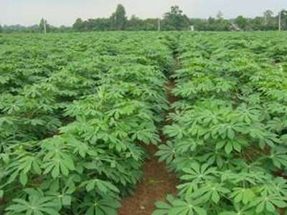
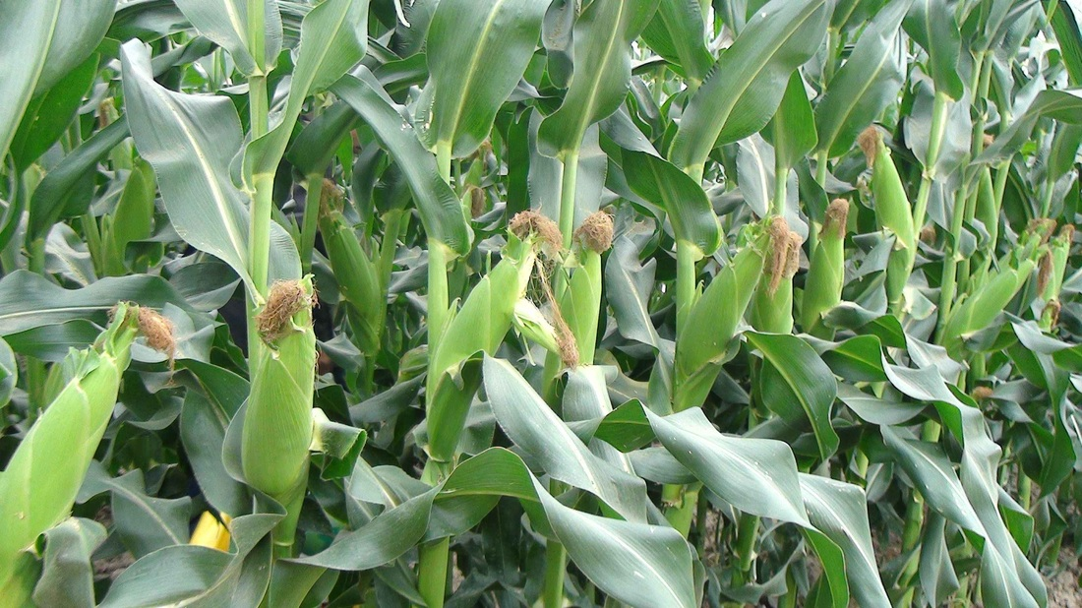
Cây lương thực
Cây lúa
Cây khoai
Cây ngô
Cây sắn

Slide 5
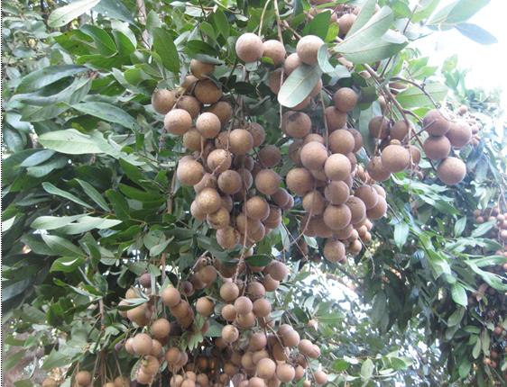
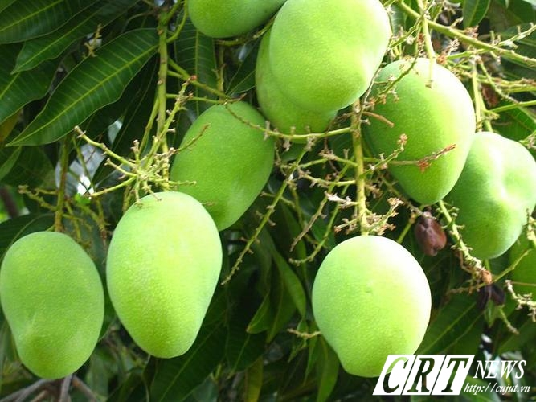

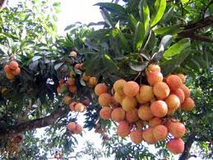
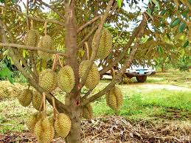
CÂY ĂN QUẢ
Cây nhãn
Cây xoài
Cây sầu riêng
Cây vải

Slide 6
2. Tìm từ ngữ chỉ hoạt động chăm sóc cây.
tưới nước
bón phân
bắt sâu
nhổ cỏ
tỉa lá
Vun gốc
Xới đất
vun xới
.............

Slide 7
Thứ ..., ngày ... tháng ...năm 2025
Luyện từ và câu
Mở rộng vốn từ về cây cối
3. Kết hợp từ ngữ ở cột A với từ ngữ ở cột B để tạo câu:
B
A
Chúng em trồng cây
để giúp thành phố thêm xanh.
Ông cuốc đất
để bảo vệ cây.
Công nhân đô thị làm rào chắn
để trồng rau.

Slide 8
Thứ ....., ngày ..... tháng .... năm 20...
Luyện từ và câu
Vận dụng trải nghiệm
Hỏi lại bài học

